Slide 1

JavaWeb开发基础
华微软件

Slide 2
目录
Java简介
Java技术路线
JavaWeb开发
参考资料

Slide 3
Java简介
1、Java 编程语言和 Java 平台
Java 是一种高级语言和独立于硬件的软件平台。
Java 平台的两个主要组成部分是 Java 应用程序编程接口 (API) 和 Java 虚拟机 (JVM)。API 是 Java 命令行的库，JVM 将 Java 代码解释成机器语言。
同一个应用程序可以在多个平台上运行。
2、Java技术架构
Java SE 让用户可以在桌面和服务器上以及嵌入式环境中开发和部署 Java 应用程序。
Java EE 是构建 Web 应用程序和企业应用程序的行业标准。
Java ME 是一个适用于在移动和嵌入式系统上运行的应用程序的环境。
Notes:
http://www.oracle.com/technetwork/cn/topics/newtojava/overview/index.html

Slide 4
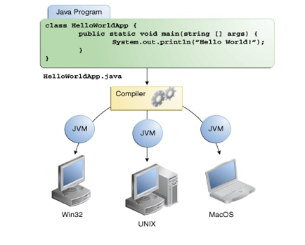
Java简介

Slide 5
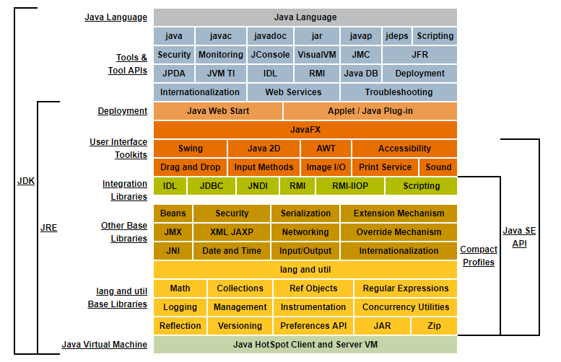
Java简介
Notes:
（1）JavaSE结构：
https://docs.oracle.com/javase/8/docs
（2）模块说明：
http://www.cnblogs.com/cynthiahuo/archive/2013/06/03/3115921.html
（3）Java SE API：
https://docs.oracle.com/javase/8/docs/api/index.html

Slide 6
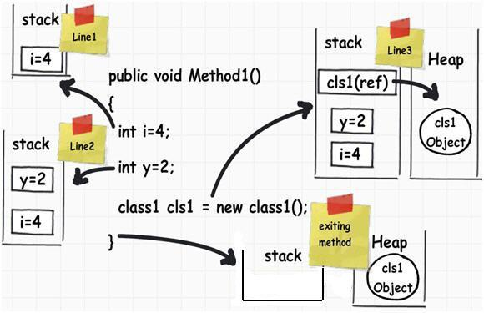
Java简介
Notes:
（1）举例说明JVM中堆栈的理解
1，堆区:
存储的全部是对象实例，每个对象都包含一个与之对应的类信息。
jvm只有一个堆区(heap)被所有线程共享，堆中不存放基本类型和对象引用，只存放对象本身，几乎所有的对象实例和数组都在堆中分配。
2，方法区:
又叫静态区，跟堆一样，被所有的线程共享。它用于存储已经被虚拟机加载的类信息、常量、静态变量、即时编译器编译后的代码等数据。
3，栈区:
每个线程包含一个栈区，栈中只保存方法中（不包括对象的成员变量）的基础数据类型和自定义对象的引用(不是对象)，
对象都存放在堆区中每个栈中的数据(原始类型和对象引用)都是私有的，其他栈不能访问。

Slide 7
Java技术路线
项目构建和管理( Maven/Gradle/SVN/GIT)
JavaSE Core
HTML/JavaScript/CSS
XML/JSON
JS框架(JQuery/AngularJS)
UI(ExtJS/JQueryUI/YUI)
程序语言设计理论
数据结构和算法
OS
集成框架(Spring)
ORM框架(Hibernate/MyBatis/JPA)
网络协议(HTTP/FTP/TCP/IP)
数据库理论基础
JavaSE Advance、JavaEE
MySQL/Oracel/SQLserver
应用服务器配置(Apache/Tomcat/WAS/Jboos/Weblogic)
系统架构
负载、集群
自动化测试和部署
性能调优
设计与建模(UML/DP)
JVM虚拟机
Notes:
（1）Java研发技术成长路线
https://blog.csdn.net/fysuccess/article/details/52446861

Slide 8
JavaWeb开发
客户端(JS/HTML/CSS/UI)
服务器(Apache/Tomcat/WAS/Jboos/Weblogic)
DB
JSP
DTO
Java
Servlet
No-SQL
MongoDB
Neo4J
HTML
Json
DTO
Bean
Java
Rest
BO
(EJB/POJO)
DAO
(JDBC/JPA)
MySQL
Oracel
SQLserver
其它模板
thymeleaf
XML
SOAP
其它语言
Notes:
（1）举例说明开发流程
需求分析、架构设计、数据库设计、编码、发布、测试、部署

Slide 9
JavaWeb开发
客户端
服务器
不使用Web服务器的访问路径
Web服务器
Nginx/Http
(html，反向代理)
浏览器
客户端应用
Android/IOS App
应用服务器
WAS/Tomcat/Jboos
(页面模板/JSP/Java)
数据库
服务器
Notes:
（1）系统部署图

Slide 10
参考资料
《Java核心技术 卷1：基础知识》
《 Java核心技术卷2：高级特性》
《面向对象分析与设计（第3版）》
《深入分析Java Web技术内幕》
《Spring实战（第4版）》

